Slide 1
EVOLUUTIOTA

Slide 2
FOTOSYNTEESI
Perustuotantoa, johon tuottajat kykenee
Kasvien lehtivihreähiukkasissa

Slide 3
Lähtöaineet: vesi ja hiilidioksidi, auringon valoenergiaa
Reaktiotuotteet: sokeri (glukoosi) ja happi

Slide 4
Kasvien viherhiukkasissa
Tumattomilla yhteyttämiskalvoilla - syanobakteerit

Slide 5
https://www.youtube.com/watch?v=gabybR0llNw

Slide 6
OTSONIKERROS
Suurimmat pitoisuudet 15- 30 km korkeudessa, O3
Suojaa maapalloa UV- säteilyltä

Slide 7
SOLUHENGITYS
Energian vapautuminen soluissa
Glukoosista energiaa
Kaikissa eliöryhmissä

Slide 8
Energian vapautuminen hapen läsnäollessa – aerobit olot
Lähtöaineet: Glukoosi ja happi
Reaktiotuotteet: hiilidioksidi, vesi ja vapautuvaa energiaa

Slide 9
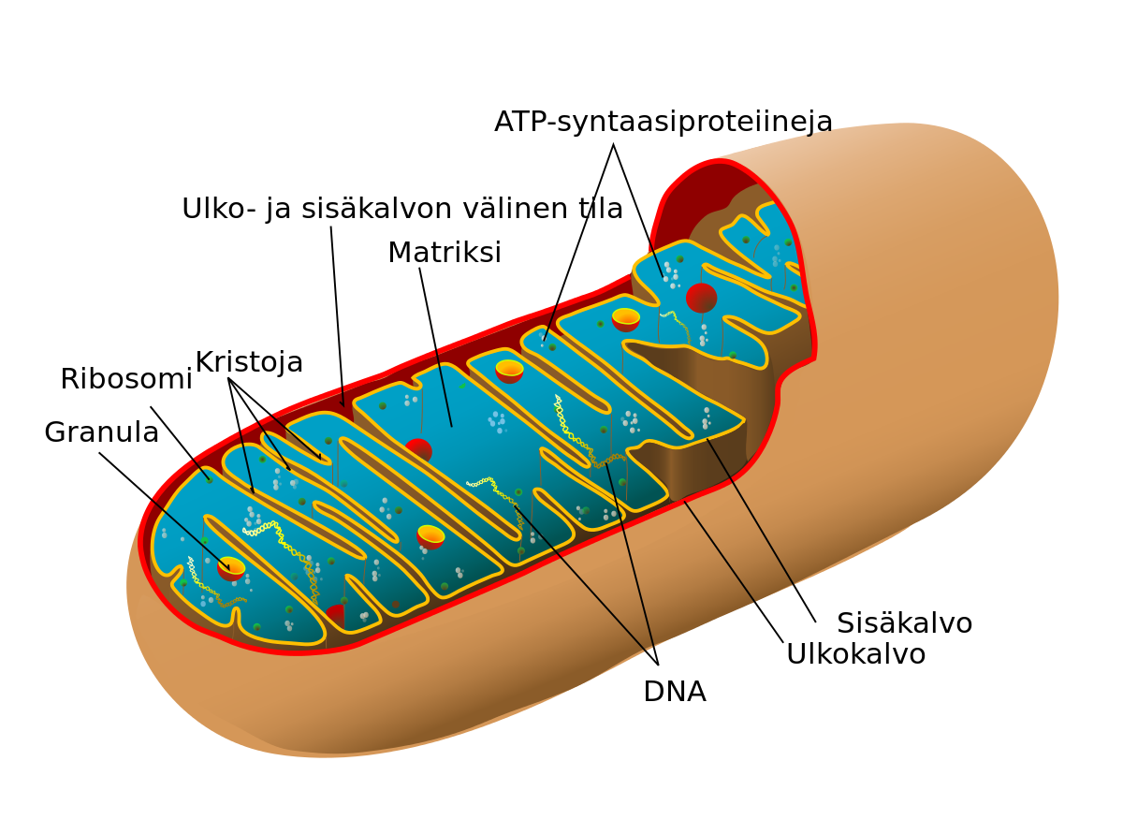
mitokondrioissa
Mitokondrioissa

Slide 10
KÄYMISREAKTIOT
Energian vapautuminen ilman happea – anaerobiset olot
Maitohappokäyminen – eläinsoluissa
Alkoholikäyminen – hiivasoluissa, joissakin bakteereissa

Slide 11
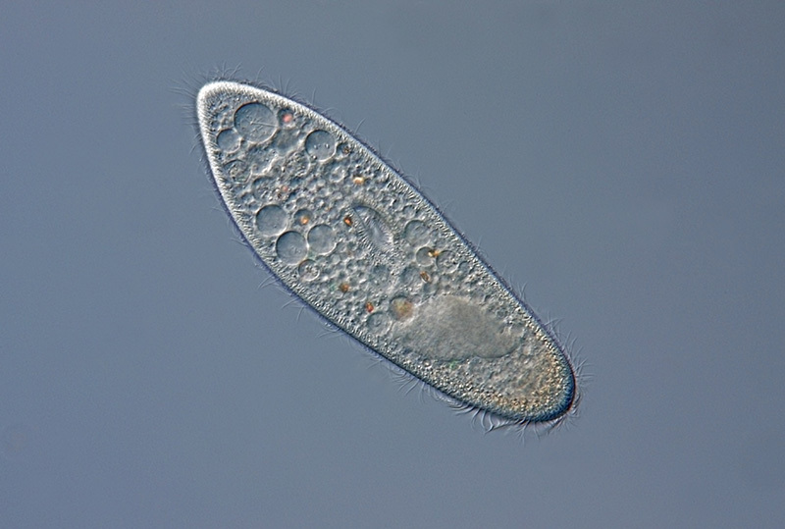
Yksisoluiset - monisoluiset

Slide 12
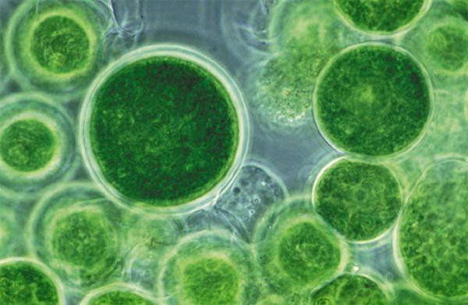

Slide 13
Suvullinen- suvuton lisääntyminen
Sammalten sukupolven vuorottelu s. 126- suvullinen ja suvuton vaihe

Slide 14
Sekovartinen kasvi
Kasvista ei voida erottaa kasvin tyypillisiä osia: varsi, lehdet, juuret

Slide 15
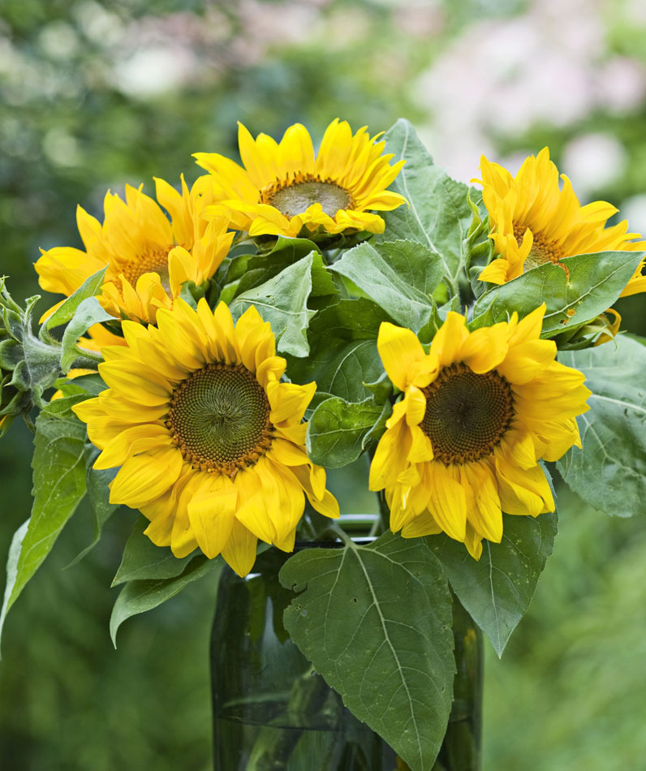
Siemenkasvien lisääntyminen

Slide 16
kukka
Siemenkasvin lisääntymiselin
Kukan hetee: koiraspuolisia siitepölyhiukkasia muodostuu
Kukan emi: naaraspuoliset munasolut

Slide 17
kukka
Emin rakenteen perusteella: paljassiemeniset
koppisiemeniset

Slide 18
siemen
Siemenen syntyä edeltää kukinta ja pölytys
Sisältää kasvin alkion ja sitä ympäröivän vararavinnon
Kestää kuumia, kuivia, kylmiä oloja
Leviäminen kasvin kannalta olleellista

Slide 19
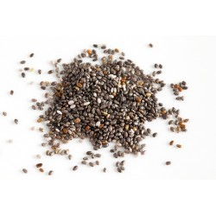

Slide 20
PÖLYTYS
Tuulipölytys
hyönteispölytys

Slide 21
PUTKILOKASVIT
Sanikkaiset, siemenkasvit
Vesi maasta juurilla

Slide 22
KASVIN JOHTOSOLUKKO
VEDEN SIIRTYMINEN MAASTA JUUREN SISÄLLR
VEDEN NOUSU
VEDEN HAIHTUMINEN

Slide 23
JÄKÄLÄT
Sienirihmastoa
Viherleviä tai syanobakteererita seassa

Slide 24
Vaihtolämpöiset- tasalämpöiset
Lämpötila muutu/ ei muutu ympäristön mukaan

Slide 25
MUODONVAIHDOS
Täydellinen muodonvaihdos: muna- toukka- kotelo – aikuinen
Vaillinainen muodonvaihdos: muna – toukka- aikuinen

Slide 26
